Slide 1
CoroutineS
Notes:
Vou explicar um pouco sobre uma ferramenta que adotamos na nova arquitetura nos nossos projetos no Itau, e um dos motivos da escolha é a curva de aprendizagem que é bem menor que a do RX, e com conceitos bem básicos e simples ja te ajuda criar varias possibilidades.
Nos exemplos vou utilizar uma aplicação mobile kotlin utilizando o MVVM para auxiliar a explicação
Também vou usar retrofit e live data para simplificar alguns exemplos

Slide 2

O que São Coroutines?
Operações que são executadas sem travar uma thread.
Uma forma de escrever código Assíncrono
Ja estão disponíveis desde a versão 1.1 do Kotlin
Notes:
Ja estão disponíveis desde a versão 1.1. do kotlin
É um tipo de light weight thread(significa que não é uma thread mapeada na thread nativa e por isso não requer uma troca de contexto do processador e este o maior motivo de ser rápido)

Slide 3
Entendendo
Antes de criar precisamos entender
Suspend Function
Context e Dispatchers
Scopes e Jobs
Tipos de Execução

Slide 4
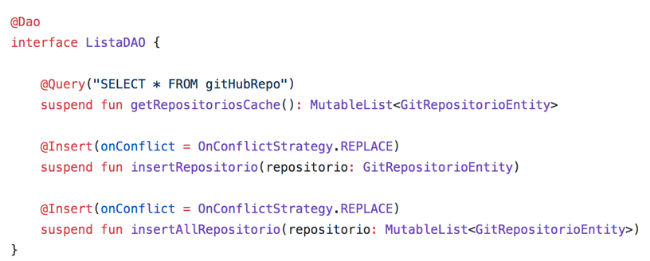
Suspend functions
Qualquer função que pode ser pausada e retomada
Exemplo usando Room:
Notes:
Basicamente ela executa e informa a thread que esta esperando algo terminar e que depois eles voltam a conversar
Isto é possível pq as Coroutines usam um padrão chamado CPS Continuation-Passing Style Que basicamente uma forma bonita de falar callback
Ele trabalha como se houvesse uma interface por trás, onde haverá um fim com sucesso e um fim com falha
Hoje o Retrofit e o Room ja nos devolvem suspend functions para que a gente possa trabalhar
Vamos criar um exemplo usando uma interface do room
A criação é bem similar a qualquer função no kotlin - cria a suspende function

Slide 5
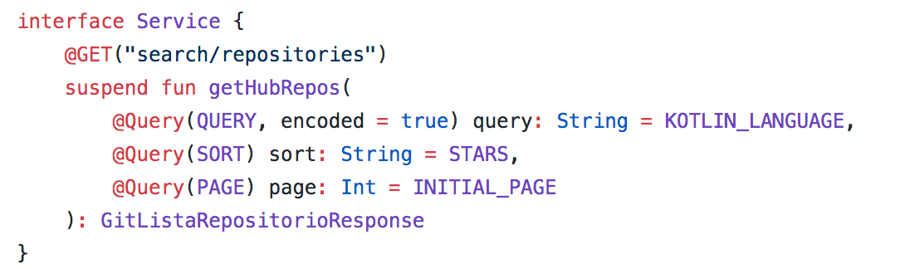
Suspend functions
Exemplo Usando RETROFIT
Notes:
Basicamente ela executa e informa a thread que esta esperando algo terminar e que depois eles voltam a conversar
Isto é possível pq as Coroutines usam um padrão chamado CPS Continuation-Passing Style Que basicamente uma forma bonita de falar callback
Ele trabalha como se houvesse uma interface por trás, onde haverá um fim com sucesso e um fim com falha
Hoje o Retrofit e o Room ja nos devolvem suspend functions para que a gente possa trabalhar
Vamos criar um exemplo usando uma interface do room
A criação é bem similar a qualquer função no kotlin - cria a suspende function

Slide 6
Context & Dispatchers
Dispatcher.UI
Dispatcher.IO
Dispatcher.Unconfined
Dispatcher.Default Um Dispatcher pode ser declarado no momento da chamada da coroutine, ou no momento em que você declara a suspend function, se não declarar o Dispatcher ele ira executar no Default
Notes:
UI - assim como o nome diz iremos utilizar para atualização de qualquer objeto de ui
um bom exemplo é quando estamos usando uma coroutine dentro da viewmodel, e vamos atualizar a tela com alguma informação, ou vamos pedir para exibir o loading ou algo do tipo
IO - para qualquer objeto de entrada e saída, uma chamada de API, uma chamada
DEFAULT - qualquer outro processamento pesado, filtrar uma lista, popular um objeto, fazer parse de algo
Unconfined - Não é presa a nenhum tipo de Thread, ele ira sempre iniciar na thread atual, e caso ele mude o contexto em algum momento da execução, ele pode terminar em outro tipo de contexto de Thread.

Slide 7

eXEMPLO
Dispatchers

Slide 8
Scopes
Coroutine Scope
Global Scope
ViewModel Scope
LifeCycle Scope
Main Scope

Slide 9
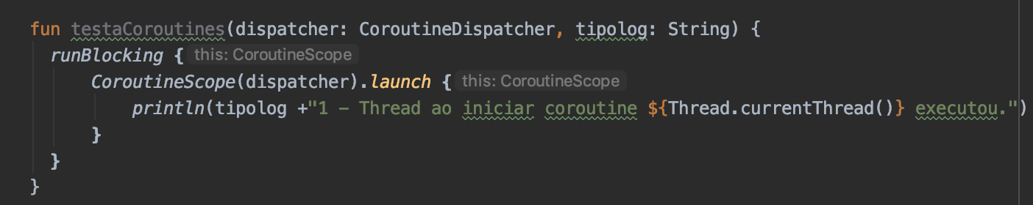
COROUTINE SCOPE
É uma interface que somente possui o Coroutine Context
É recomendado a utilização deste escopo
Notes:
Há também uma interface chamada CoroutineScope que consiste em uma única propriedade - val coroutineContext: CoroutineContext. Não tem mais nada além de um contexto. Então, por que existe e como é diferente de um contexto em si? A diferença entre um contexto e um escopo está na finalidade pretendida.
O importante é que você saiba que sempre que um novo escopo de rotina é criado, um novo Job é criado e associado a ele.
Todas as coroutines criadas usando esse escopo tornam-se filhos desse trabalho. É assim que um relacionamento pai-filho é criado entre corotinas.
Se alguma das coroutines lançar uma exceção não tratada, o trabalho dos pais será cancelado, o que acabará por cancelar todos os seus filhos.

Slide 10
Global Scope
É usado para iniciar coroutines de nivel superior
Não é Recomendado
Recebe Empty no CoroutineContext
Notes:
- Um CoroutineScope global não é vinculado a nenhum trabalho.
O escopo global é usado para iniciar as corotinas de nível superior
Ou seja coroutines que estão operando em toda a vida útil do aplicativo e não são canceladas prematuramente.
- Outro uso do escopo global são os operadores em Dispatchers. Não confinado, que não tem nenhum trabalho associado a eles.
NÃO É RECOMENDADO por passar a responsabilidade de acompanhar a sua vida útil ao desenvolvedor
- Podemos usar uma abordagem com o GlobalScope, mantendo o controle manual das corotinas lançadas e aguardando sua conclusão usando join

Slide 11

MAIN SCOPE, ViewModel Scope
e LifeCYCLE SCOPE
São derivações do Coroutine Scope
É recomendado a utilização deste escopo
Notes:
São criados a partir do coroutine cope
O Main Scope
O viewmodel scope é um coroutine scope associado ao Dispatcher.main
E assim que viewmodel se encerra, ele cancela todos os trabalhos
Esta disponível na versão
Para ViewModelScope, use androidx.lifecycle:lifecycle-viewmodel-ktx:2.1.0-beta01 ou posterior.
O Lifecycle Scope
Um coroutine scope que pode ser controlado pelo ciclo de vida da View
ESTA DISPONIVEL NA VERSAO
androidx.lifecycle:lifecycle-runtime-ktx:2.2.0-alpha01 ou posterior.

Slide 12
Algumas formas de Execuções
RunBlocking
Launch
Async Existem várias maneiras possíveis de criar corotines com base em diferentes requisitos. Nesta seção, vamos dar uma olhada em alguns deles
Notes:
Os Coroutines Builders mais comuns são o launch e o async
Para iniciar uma execução de coroutine é necessário ter um escopo associado

Slide 13
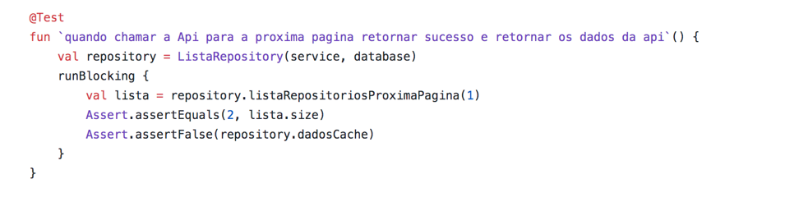
RunBlocking
Executa uma nova rotina e bloqueia a thread atual até a conclusão da execução
Notes:
Ele foi projetado para conectar o código de bloqueio regular a bibliotecas escritas no estilo de suspensão, para serem usadas nas funções principais e nos testes.
A corotina é cancelada quando o job resultante é cancelado.

Slide 14
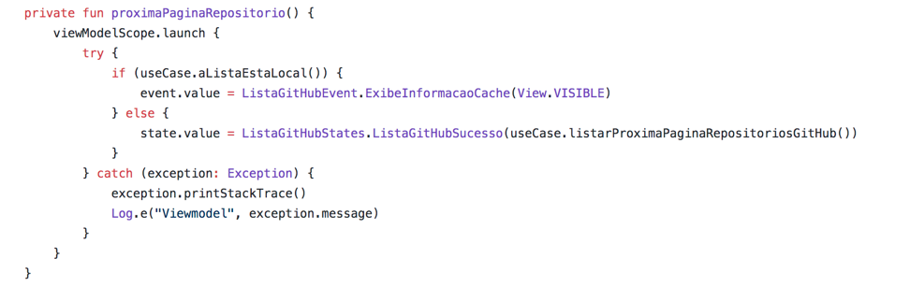
Launch
Inicia uma nova corotina sem bloquear a thread atual e retorna uma referência à corotina como um trabalho.
Notes:
Inicia uma nova corotina sem bloquear a thread atual e retorna uma referência à corotina como um trabalho.
A coroutine é cancelada quando o seu trabalho é cancelado

Slide 15

Entendendo
ANTES DO ASYNC - deferred
Objeto Futuro
Promessa
Uso com o. Async
Notes:
É uma promessa de um resultado, um bom exemplo é feito quando usamos o. Async da coroutine, uma forma de iniciar varias rotinas de forma asincronas, e o retorno deles não é um objeto contrato mas o que chamamos de defered
Uma forma de obter o resultado seria usando o .await() que ira aguardar a execução desta coroutine e ter um objeto concreto

Slide 16

ASYNC
Executa uma nova rotina e bloqueia a thread atual até a conclusão da execução
eXEMPLO
Notes:
Ele foi projetado para conectar o código de bloqueio regular a bibliotecas escritas no estilo de suspensão, para serem usadas nas funções principais e nos testes.
A corotina é cancelada quando o job resultante é cancelado.

Slide 17
JOB
É uma atividade cancelável
Podem ser divididos em Hierarquias
Um escopo sempre é associado a um Job
Notes:
Um JOB é um trabalho em segundo plano.
Conceitualmente, um Job é uma coisa cancelável com um ciclo de vida que culmina na sua conclusão.
Os trabalhos podem ser organizados em hierarquias pai-filho, onde o cancelamento de um pai leva ao cancelamento imediato de todos os seus filhos. A falha ou cancelamento de um filho com uma exceção diferente de CancellationException cancela imediatamente seu pai. Dessa forma, um pai ou mãe pode cancelar seus próprios filhos (incluindo todos os filhos recursivamente) sem se cancelar.

Slide 18
supervisor job
Os filhos deste job podem falhar de forma independente
É o mesmo job que o viewmodelscope e o lifecycle usam
Notes:
Um JOB é um trabalho em segundo plano.
Conceitualmente, um Job é uma coisa cancelável com um ciclo de vida que culmina na sua conclusão.
Os trabalhos podem ser organizados em hierarquias pai-filho, onde o cancelamento de um pai leva ao cancelamento imediato de todos os seus filhos. A falha ou cancelamento de um filho com uma exceção diferente de CancellationException cancela imediatamente seu pai. Dessa forma, um pai ou mãe pode cancelar seus próprios filhos (incluindo todos os filhos recursivamente) sem se cancelar.

Slide 19

eXEMPLO
Coroutines

Slide 20
E TEM mAIS
Channel
Flow
…
Notes:
Um CoroutineScope global não é vinculado a nenhum trabalho.
O escopo global é usado para iniciar as corotinas de nível superior que estão operando em toda a vida útil do aplicativo e não são canceladas prematuramente.
Outro uso do escopo global são os operadores em Dispatchers. Não confinado, que não tem nenhum trabalho associado a eles.
O código do aplicativo geralmente deve usar um CoroutineScope definido pelo aplicativo. O uso de assíncrono ou inicialização na instância do GlobalScope é altamente desencorajado.
O uso dessa interface pode ser assim:

Slide 21

Links uteis
Para mais conhecimento de coroutines

Slide 22

Dúvidas

Slide 23

Contatos
Renato Ribeiro dos Santos
github: https://github.com/rribesa
Linkedin: https://www.linkedin.com/in/renato-santos-9a25b221/

